Slide 1
D6 - Vue 入門教育訓練
聯邦網通

Slide 2
JS 解構 => Q14
解構賦值 - JavaScript | MDN (mozilla.org)

Slide 3
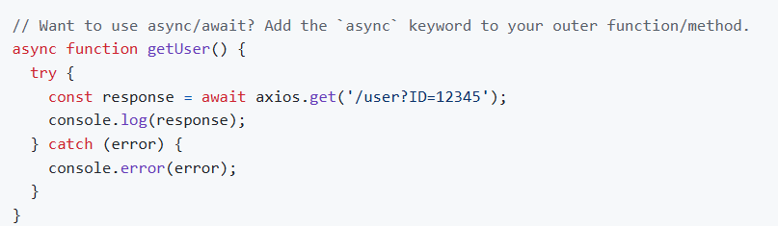
Axios
使用非同步，請使用try…catch...包起來

Slide 4
Axios
可以利用攔截器處理共同的邏輯，例如Request Add Token、Response 統一Alert

Slide 5
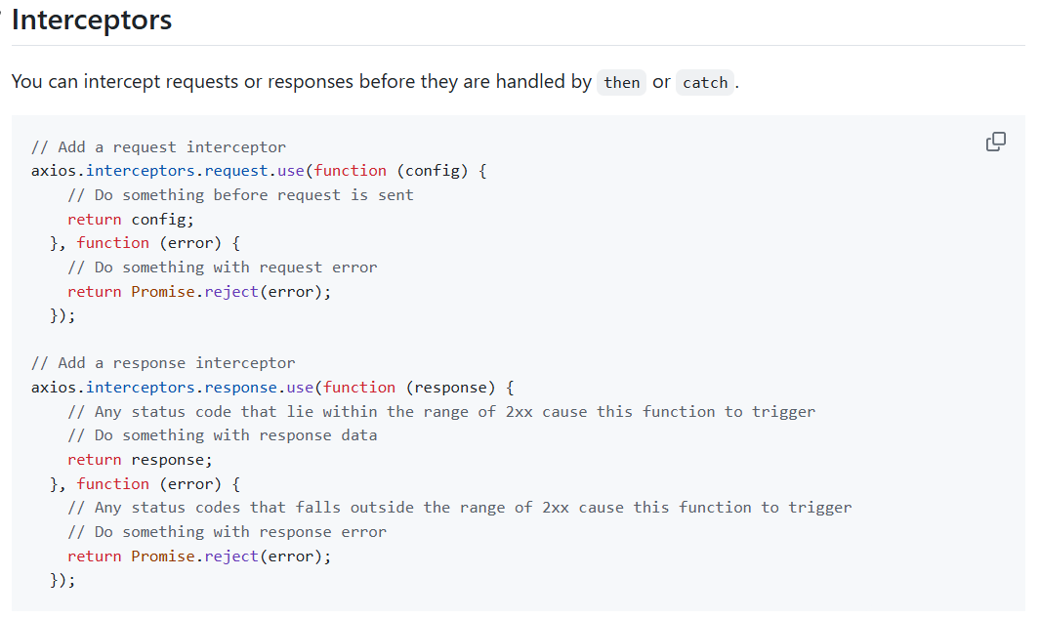

Slide 6
如何挑選 UI 套件庫
文件寫得齊全
定時更新
用的上手即可，只要專心會一套就好
與框架有結合 JavaScript · Bootstrap v5.3 --- JavaScript · Bootstrap v5.3 (getbootstrap.com)

Slide 7
PrimeVue UI 組件庫
PrimeVue - Vue UI Component Library
可以把前面做的腳踏車專案以及 CRUD 使用 PrimeVue 進行重構

